Slide 1

DNS
An overview of the Domain Name System
2025

Slide 2

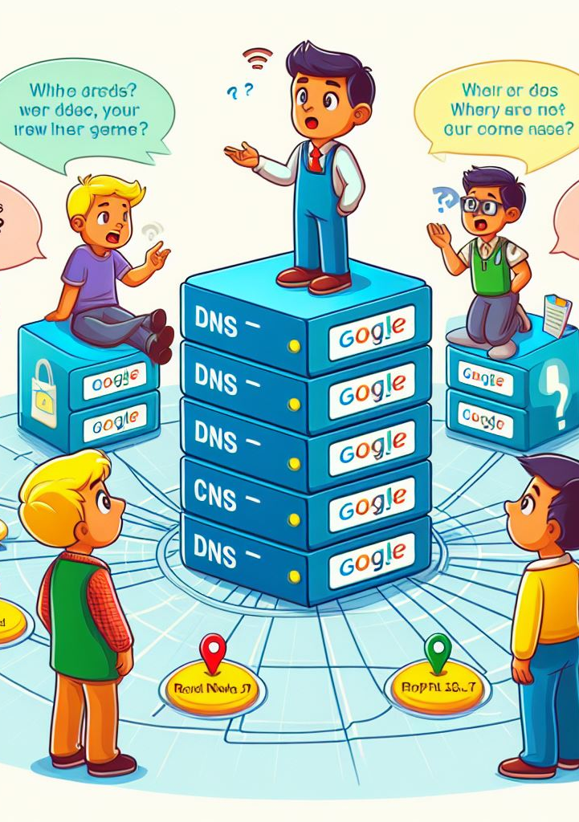
Introduction to DNS
The Domain Name System (DNS) is a hierarchical system that translates user-friendly domain names into IP addresses.
La función principal del DNS es traducir los nombres de dominio, como www.ejemplo.com, en direcciones IP, como 192.168.1.1.
Notes:
La función principal del DNS es traducir los nombres de dominio, como www.ejemplo.com, en direcciones IP, como 192.168.1.1.
Esto es esencial porque las computadoras y otros dispositivos en la red se comunican entre sí utilizando direcciones IP, pero los humanos encuentran más fácil recordar nombres de dominio significativos.

Slide 3
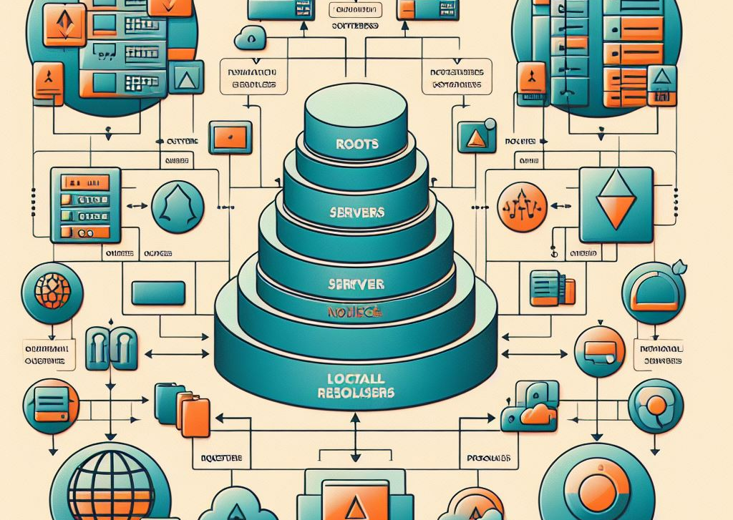
Components of DNS
DNS consists of servers, records, zones, and authorities. It has a hierarchical structure with root servers, top-level domain servers, and authoritative name servers.
Notes:
El DNS sigue una estructura jerárquica con diferentes tipos de servidores distribuidos en niveles.
Los servidores raíz son los primeros en ser consultados y dirigen las consultas a servidores de nivel superior, que a su vez direccionan las consultas a servidores autoritativos para el dominio específico.

Slide 4

Types of DNS Records
Common DNS records include A (IPv4 address), AAAA (IPv6 address), CNAME (alias), MX (mail exchange), and NS (name server) records.
Notes:
Servidores de Nombres (Name Servers):
Los servidores de nombres almacenan información sobre la relación entre nombres de dominio y direcciones IP.
Pueden ser autoritativos para un dominio específico o cachear información de otros servidores.
Registros DNS:
Los registros DNS son entradas de información en una base de datos DNS.
Algunos registros comunes incluyen A (dirección IPv4), AAAA (dirección IPv6), CNAME (alias), MX (registro de correo), y NS (servidor de nombres).

Slide 5

Notes:
Cuando un usuario ingresa un nombre de dominio en su navegador, el sistema operativo realiza una consulta DNS para traducir ese nombre a una dirección IP.
El proceso implica consultas sucesivas a diferentes servidores DNS hasta obtener la dirección IP correspondiente.

Slide 6

Conclusion
DNS plays a crucial role in the functioning of the Internet. Understanding its components and types of records is essential for network professionals.

